Slide 1
Aula prática de Codificação
Noções básicas de Git + GitHub
Baseado nos slides do Professor Dr. David Fernandes de Oliveira

Slide 2

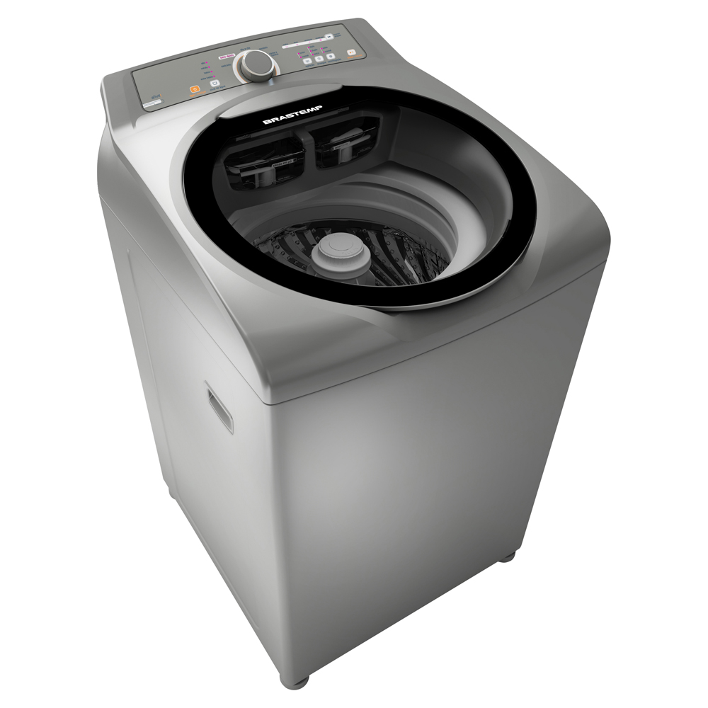
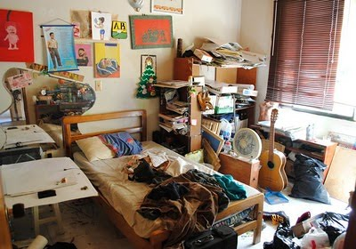
Antes de começar, uma analogia distante....
(Repositório Local)
(Repositório na Nuvem)
(Pasta de Arquivos)

Slide 3
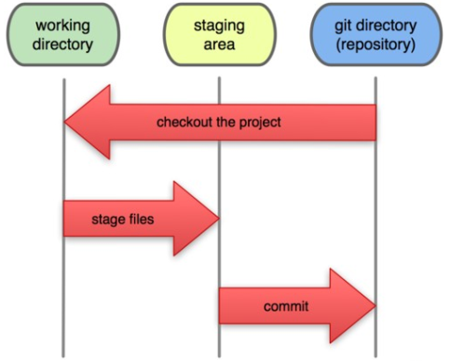
Commit no Git
Para salvar uma versão dos seus arquivos (executar um commit) são necessárias duas etapas:
1. Adicionar os arquivos na área de seleção (staging), ou index, que é um local intermediário.
2. Fazer o Commit efetivo no repositório

Slide 4

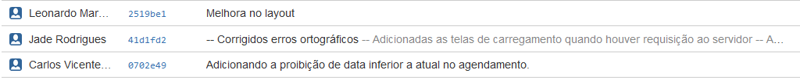
Passos a seguir
1. Definir nome de usuário e e-mail.
Todos os commits no Git vão usar essas informações pra mostrar quem modificou os arquivos

Slide 5
Passos a seguir
2. Criar o repositório local
Ir até a pasta onde já está ou se começará o projeto e digitar git init
Vai criar um subdiretório .git que conterá os arquivos necessários para o commit.

Slide 6

Passos a seguir
3. Adicionar arquivos ao repositório local
Digite o comando git add <nome_do_arquivo.extensao> para cada arquivo ou um git add *.<extensão>

Slide 7
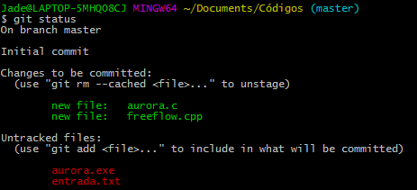
Passos a seguir
4. Ver status do repositório local
Digite o comando git status pra ver os arquivos da staging area

Slide 8

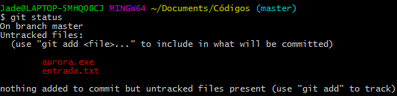
Passos a seguir
5. Fazer o commit das mudanças
Digite o comando git commit –m “<Insira aqui o que você alterou>”
Se você digitar git status após o commit, vai ver que a staging area está vazia.

Slide 9
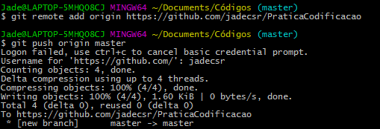
Passos a seguir
6. Salvar os arquivos no GitHub
Digite o comando git remote origin master https://github.com/<usuario>/<repositorio_do_projeto/sua_equipe para definir em que repositório do GitHub você vai salvar seus códigos. (só precisa fazer na primeira vez)
Digite o comando git push origin master para salvar os arquivos no repositório da nuvem

Slide 10
Passos a seguir
7. Carregar os arquivos modificados
Digite o comando git pull origin master
Para que o comando funcione, você deve ser um colaborador do projeto.
Git vai até o servidor buscar todas as modificações a partir da versão do seu repositório local, baixá-las e fará um merge automático nos arquivos que foram modificados.
Se você tiver feito modificações no mesmo arquivo que o seu parceiro, o git recomenda que você faça primeiro o push pra depois fazer o pull.

Slide 11
Atividade
Equipes de 4 pessoas, trabalhando em duplas.
Sprint de 10 minutos pra cada dupla.
Enquanto uma dupla trabalha, a outra aguarda, já que vão mexer no mesmo arquivo.
Linguagem: A que a equipe tiver melhor proficiência.

Slide 12
Atividade
Dado o arquivo .txt do repositório, façam um menu com as seguintes opções:
1. Pesquisa por matrícula.
Dada uma matrícula, listar as informações do(s) plano(s) de uma determinada aeronave. Uma mesma aeronave, pode ter planos de chegada e partida, por exemplo.
2. Horário de maior movimento no aeroporto.
Os horários dos planos estão de acordo com o Meridiano de Greenwich. Deve-se subtrair 4 horas.
3. Criar um arquivo com os vôos internacionais.
Todos os planos que chegam ou saem para lugares que não começam com “SBXX” ou “SWXX” são internacionais.
4. Companhia que possui mais vôos para a região.
Planos que a matrícula começa com “PAM”, “TTL”, “AZU”, “TAM”, “GLO”, “ROI” , “CMP” e “INC” são de companhias aéreas.

Slide 13
Equipes
Equipe A
Hiago
Sharon
Paulo
Matheus
Equipe B
Gustavo
Camila
Eduardo
Sandro
Equipe C
Thiego
Diego
Edley
Kevvin
Equipe D
Rayane
Giovanni
Isaque
Tiago
Equipe E
Davi
Marcos
Renan
Rômulo
Equipe F
Agatha
Lucas
Arthur
Lucas
Equipe G
José Carlos
Klissia
Willians
Van den Berg (???)
Equipe H

